Slide 1
S-BPM Groupware
Internetpraktikum WS 12/13
Abschlusspräsentation
Weiterentwicklung einer webbasierten S-BPM Groupware Lösung

Slide 2
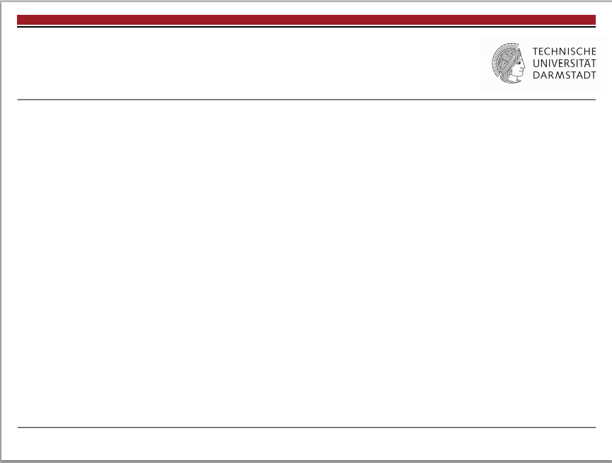
Gliederung
Gliederung
Was ist S-BPM
Ziele des Projekts
Vorgehensweise
Erreichte Ziele
Eingesetzte Technologien
Demo
Diskussion

Slide 3
Gliederung
Was ist S-BPM
Subject-oriented business process management
Kommunikationsbasierte Sicht
Fokus auch auf internem Verhalten der Subjekte
Formale Sprache (PASS)
Orientiert sich an natürlicher Sprache (Subjekt, Prädikat, Objekt)

Slide 4
Gliederung
Was ist S-BPM
Fokussiert sich auf den Handelnden (Subjekte)
Subjekte tauschen Nachrichten aus (Objekte)
Subjekte besitzen ein internes Verhalten
Kann direkt in ausführbare Form gebracht werden

Slide 5
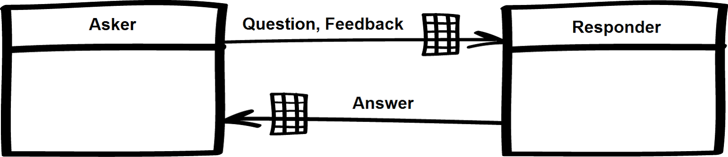
Gliederung
Was ist S-BPM

Slide 6
Gliederung
Ziele | Backend
Neue Implementierung des Backends in Scala/Akka
Ausführung einfacher Prozesse ermöglichen
Send, Receive, Action, End
Einführung weiterer Modellierungsmöglichkeiten
Multisubjekte
Externe Subjekte
Interfaces
Modal Split, Modal Join, Prioritäten, …

Slide 7
Gliederung
Ziele | Frontend
Usability erhöhen
Grundlegendes Refactoring
Anpassung des Frontends an das neuen Backend
Ansicht zur Ausführung von Prozessen
Google Drive Anbindung für Nachrichten

Slide 8
Gliederung
Vorgehensweise
Erlernen von Scala und Akka
Aufteilen der Ziele in Epics, Userstorys und Tasks
Aufbau eines Interaktionsdiagramms des Backends
Wöchentliche Meetings
Einsatz von Atlassian Tools zur Organisation
Jira, Bitbucket, Confluence, Bamboo, Bonfire, …

Slide 9
Gliederung
Erreichte Ziele
Überarbeitung des User Interfaces (Usability erhöht, Execution Ansicht integriert)
Aufteilung des Frontends in einzelne Module
Eigene Account Verwaltung
Ausführung einfacher Prozesse möglich
Integration von Google APIs (Userinfo, Drive)
Aufsetzen eines CI Workflows mit Atlassian Bamboo

Slide 10
Gliederung
Probleme
Einarbeitungsphase zu lang
Neue Sprache und Frameworks (Scala, Akka, …)
Zu kurze Einführung in Atlassian Tools
Einarbeitung in bestehende Codebase
Mehrere Teilnehmer haben das Projekt verlassen
Storys und Sprints anfangs zu Umfangreich definiert
Kommunikation zwischen Teilnehmern zu Beginn unorganisiert

Slide 11
Gliederung
Gelernte Lektionen
Einarbeitung in Scala und Frameworks nächstes Semester kürzer und näher an der Praxis
Anfangs zusätzliche Treffen in Skype waren hilfreich
Broadcasting der Task-Kommentare hat Kommunikation stark gefördert
Storys genauer beschreiben
Kleinere Storys erstellen
Bessere Dokumentationen erstellen

Slide 12

Gliederung
Gliederung
Eingesetzte Technologien BE
Backend | Technologien
Scala 2.10.0
Akka 2.10
Spray 1.1
Slick 2.10 /JDBC

Slide 13
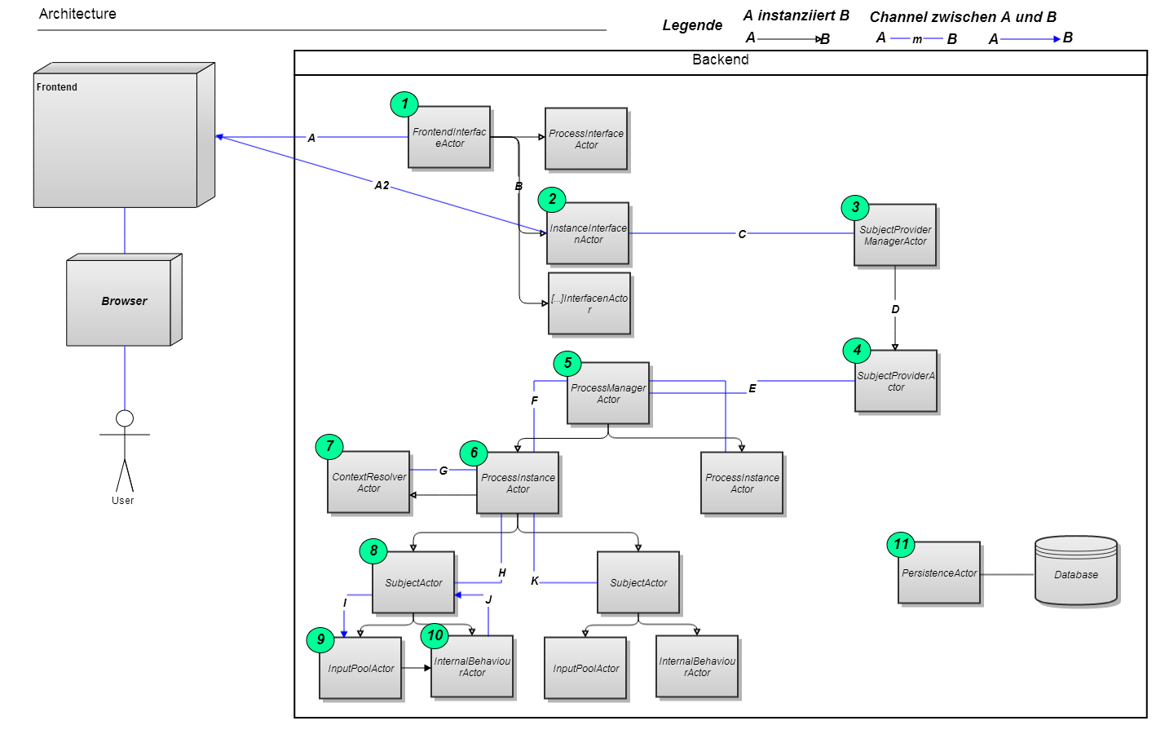
Gliederung
Backend | Architektur

Slide 14
Gliederung
Backend | Schnittstelle

Slide 15
Gliederung
Backend | User ↔ Prozess Zuordnung

Slide 16
Gliederung
Backend | Prozessausführung

Slide 17
Gliederung
Backend | Persistierung

Slide 18
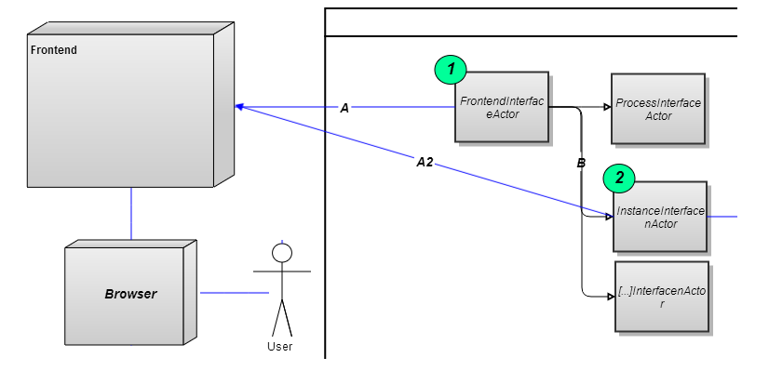
Gliederung
Backend | Schnittstelle

Slide 19
Gliederung
Backend | Schnittstelle
Spray erzeugt HTTP Server zur Kommunikation
Bilde REST Interface zum Frontend ab
Route Anfragen an speziellen Interface Actors
z.B. ProcessInterfacessActor zum erstellen eines Prozesses

Slide 20
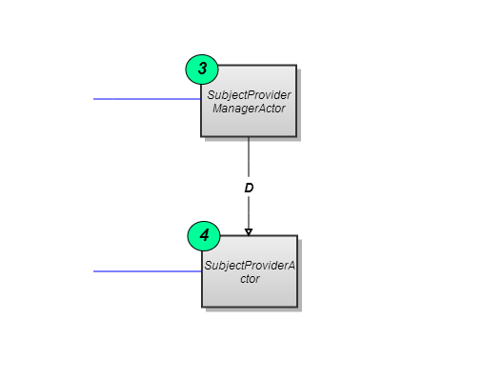
Gliederung
Backend | User ↔ Prozess Zuordnung

Slide 21
Gliederung
Backend | User ↔ Prozess Zuordnung
SubjectProviderManagerActor
kennt Zuordnung von userID <> ActorRef
SubjectProvierActor
spiegelt internen User wieder

Slide 22
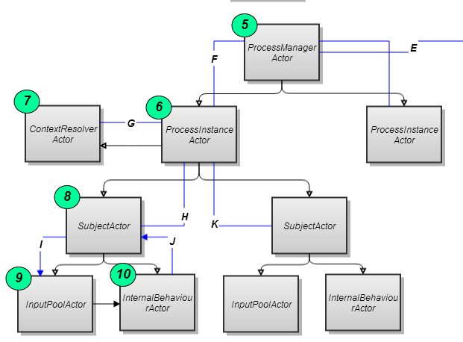
Gliederung
Backend | Prozessausführung

Slide 23
Gliederung
Backend | Prozessausführung
ProcessManagerActor
verwaltet alle Prozesse
instanziiert auf Anfrage die geforderte ProcessInstance
ProcessInstanceActor
instanziiert die einzelnen Subjekte
ContextResolverActor
Löst die Zuordnung von Subjektprovidern auf.
SubjektProvider A instanziiert einen Prozess B
In diesem hat er eines von zwei Subjekten.
Nun muss der SubjektProvider für das zweite Subjekt aufgelöst werden

Slide 24
Gliederung
Backend | Prozessausführung
SubjectActor
Bildet die Hülle für InputPool und das Interne Verhalten
InputPoolActor
Bildet die Mailbox des Actors ab
InternalBehaviourActor
Enthält die Business Logik, welche im Graph modelliert wurde

Slide 25
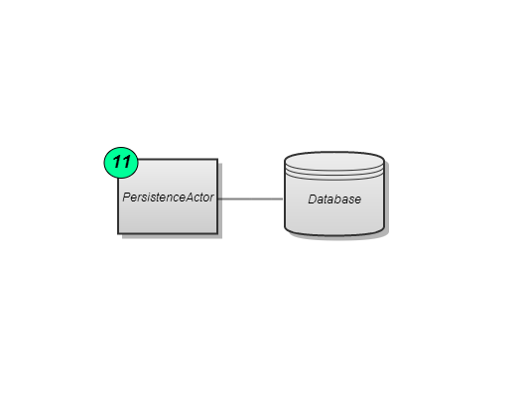
Gliederung
Backend | Persistierung

Slide 26
Gliederung
Backend | Persistierung
Schnittstelle zur Datenbank mit Slick
persistiert Prozesse, aktueller Zustand, User ...

Slide 27
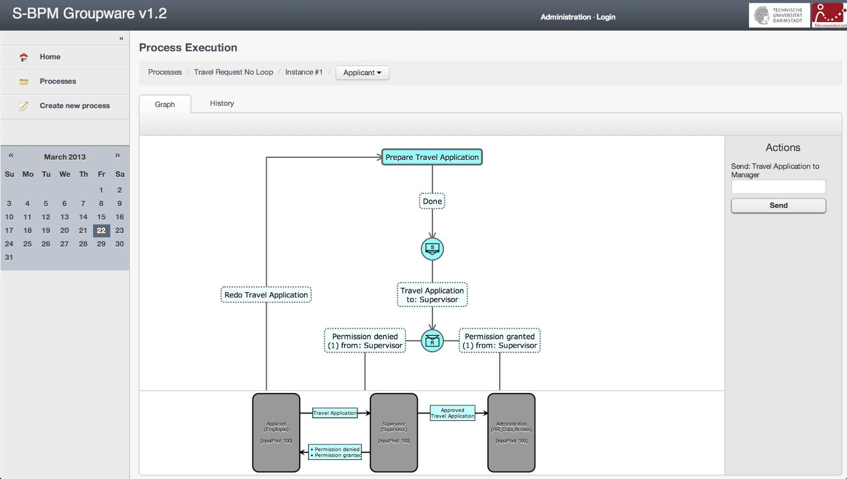
Gliederung
Frontend

Slide 28
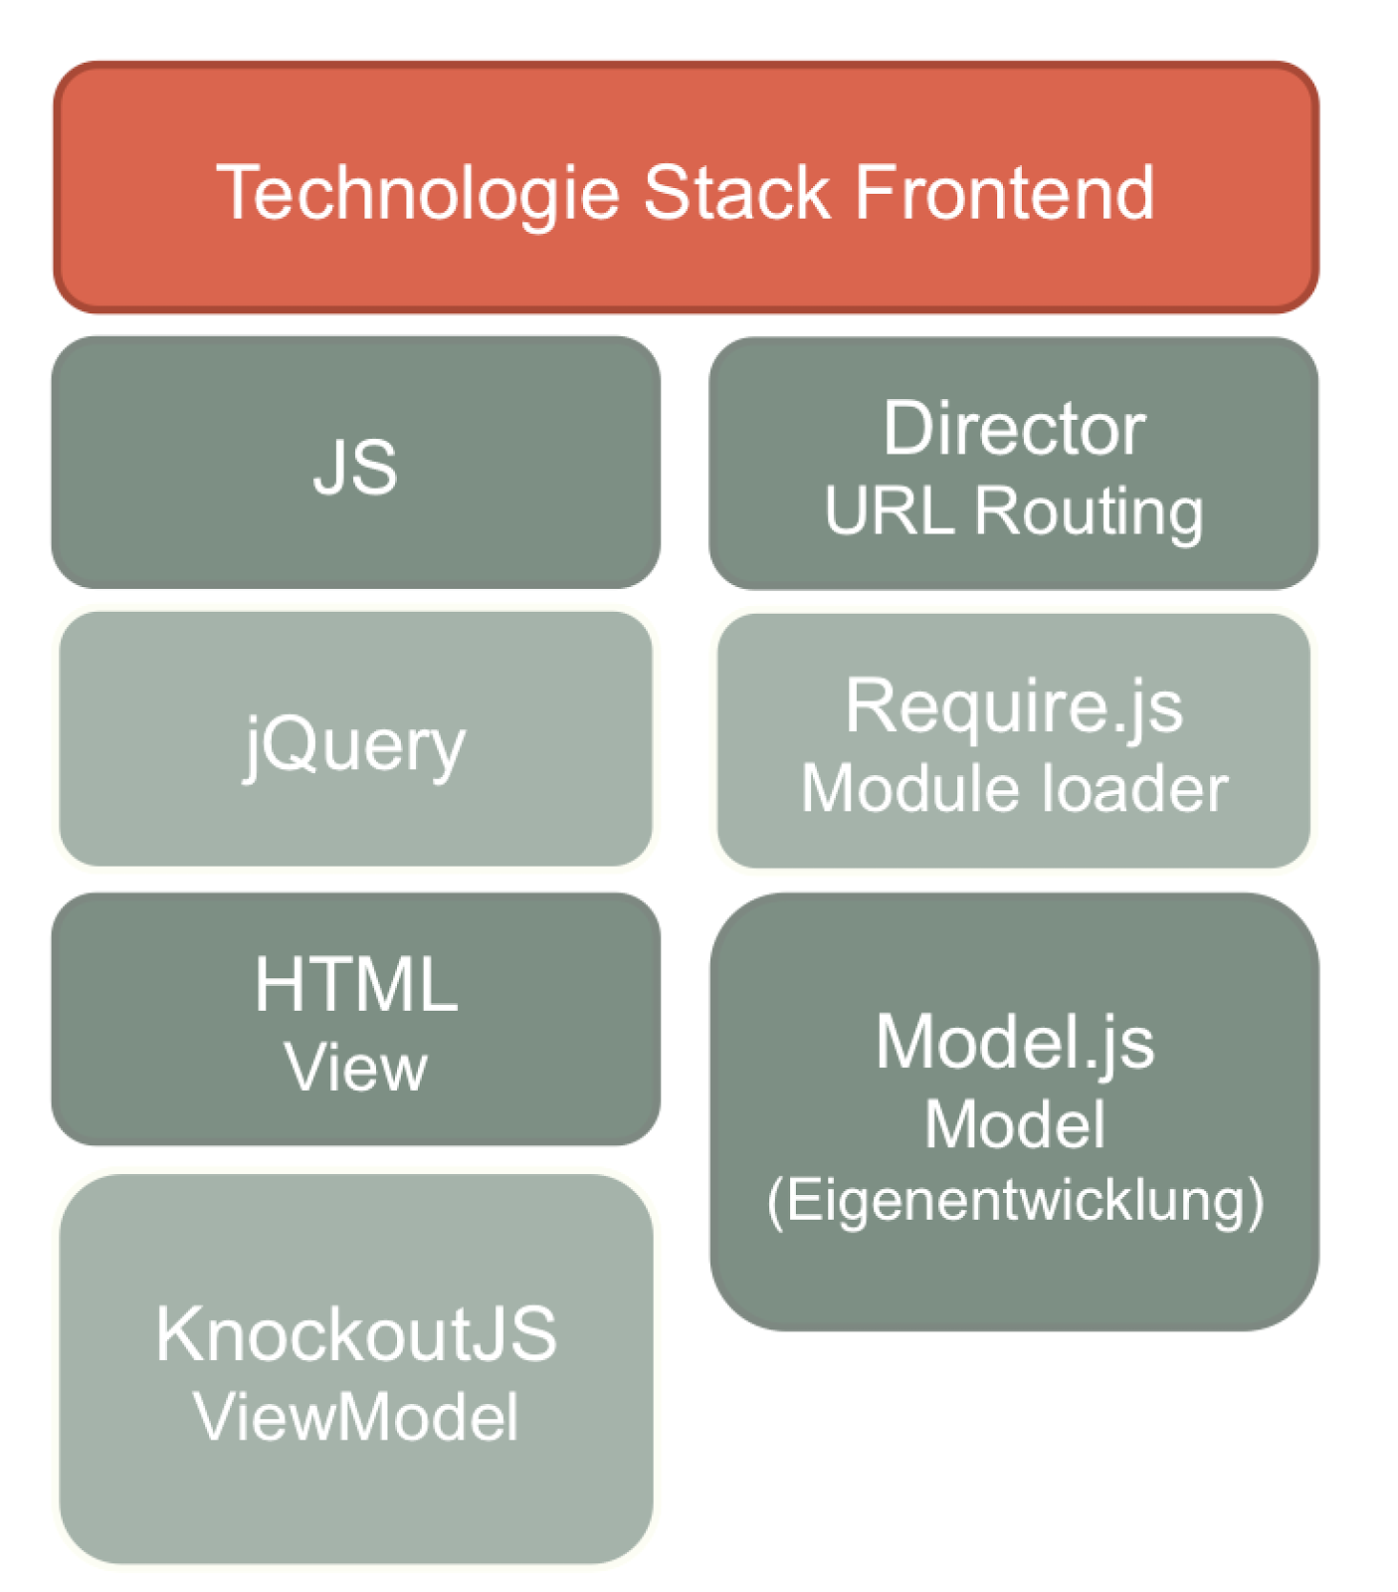
Gliederung
Frontend | Technologien

Slide 29
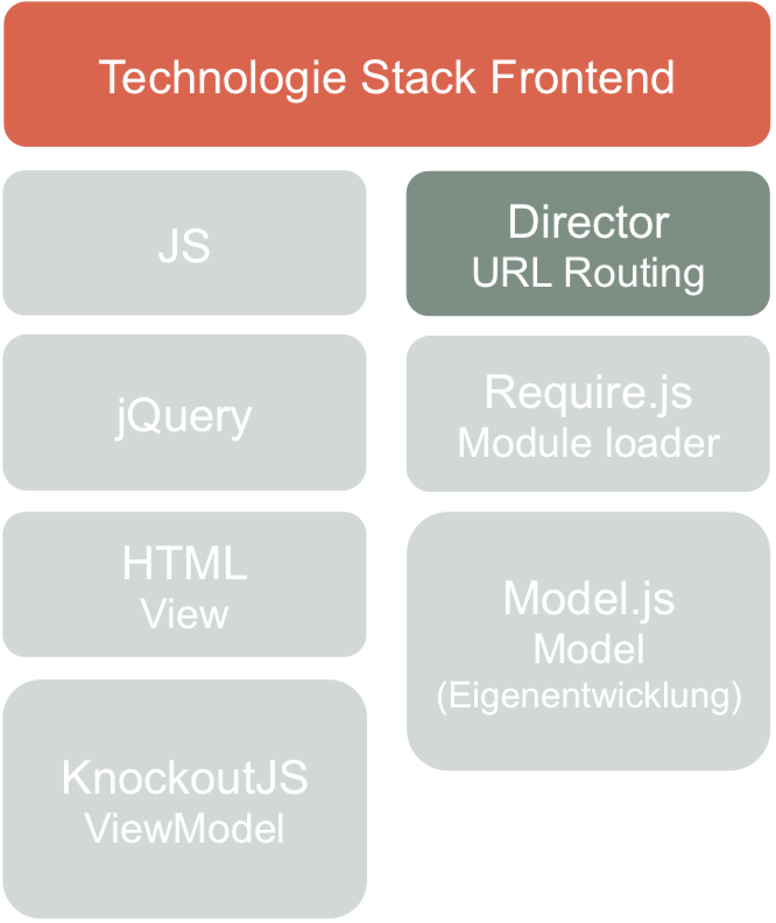
Gliederung
Frontend | URL Routing
Single Page Application
Neu Laden leitet nicht mehr zurück auf die Startseite
Links können kopiert und gesendet werden
Besseres Feedback für den Benutzer

Slide 30
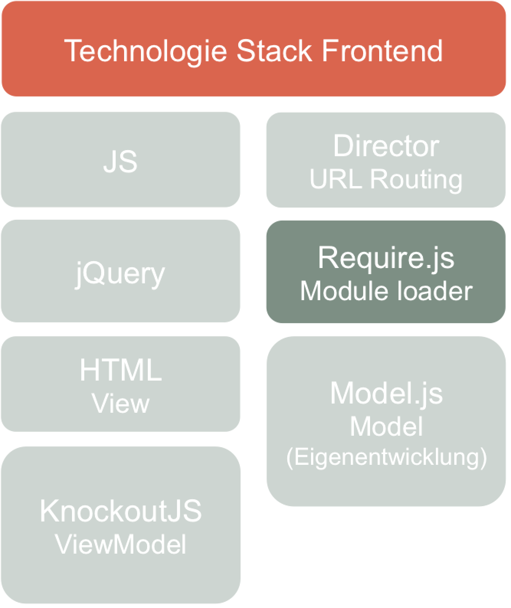
Gliederung
Frontend | Module Loader
Modularisierung des Frontends
Kompilierung in eine JS Datei
Bessere Komprimierbarkeit
Vermeidung von Namenskonflikten

Slide 31
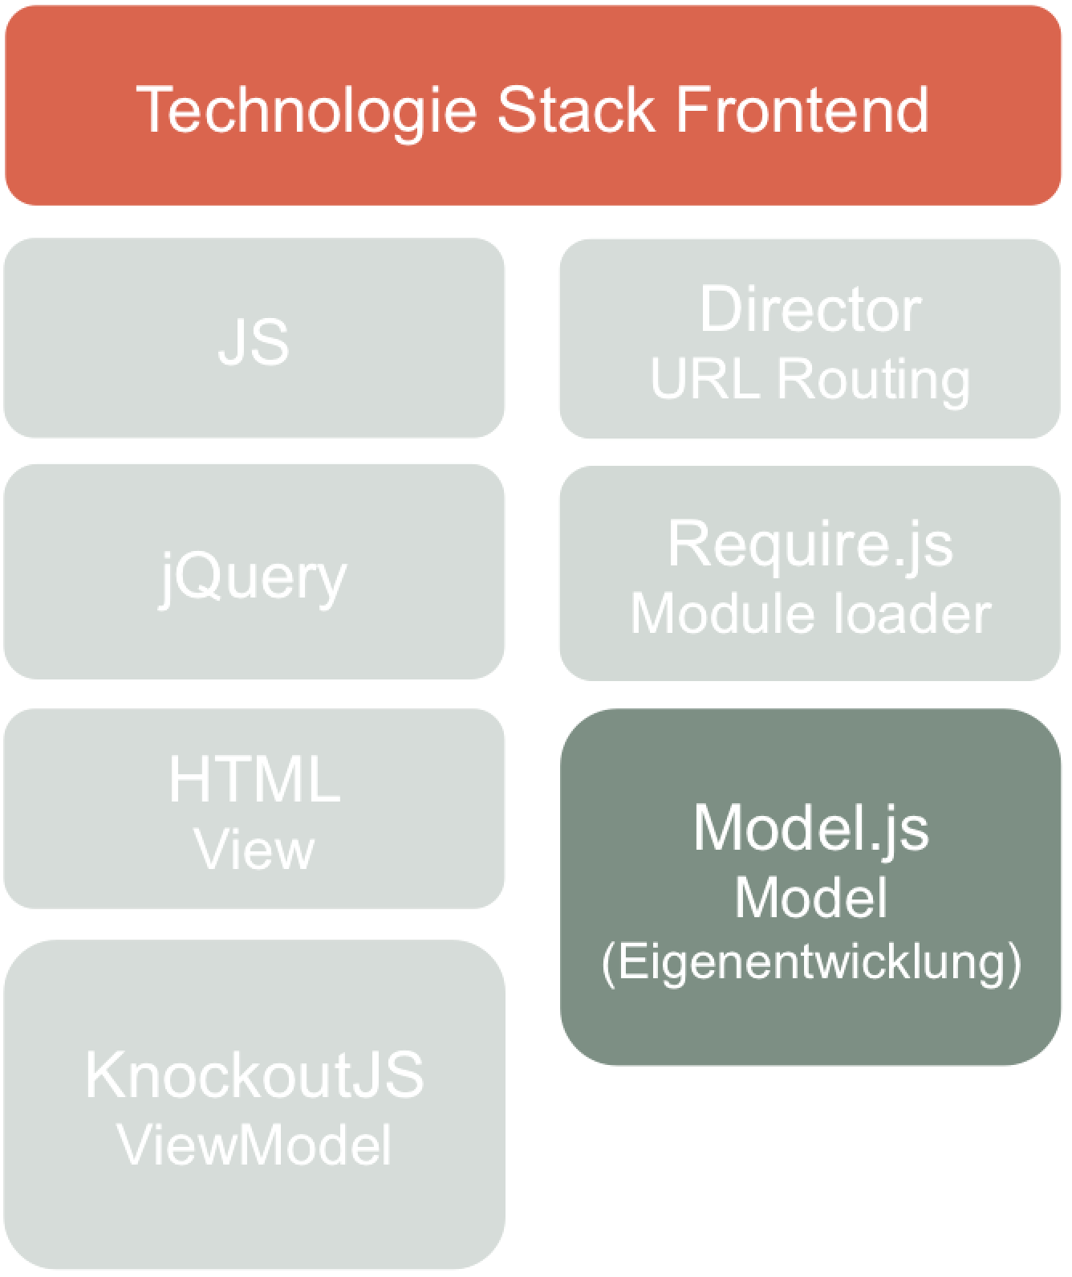
Gliederung
Frontend | Model Library
Kommunikation mit dem BE
Direkte Integration in Knockout Viewmodel
Änderungen der Daten überall sofort sichtbar
Reduzierung von Anfragen an das BE auf ein Minimum

Slide 32
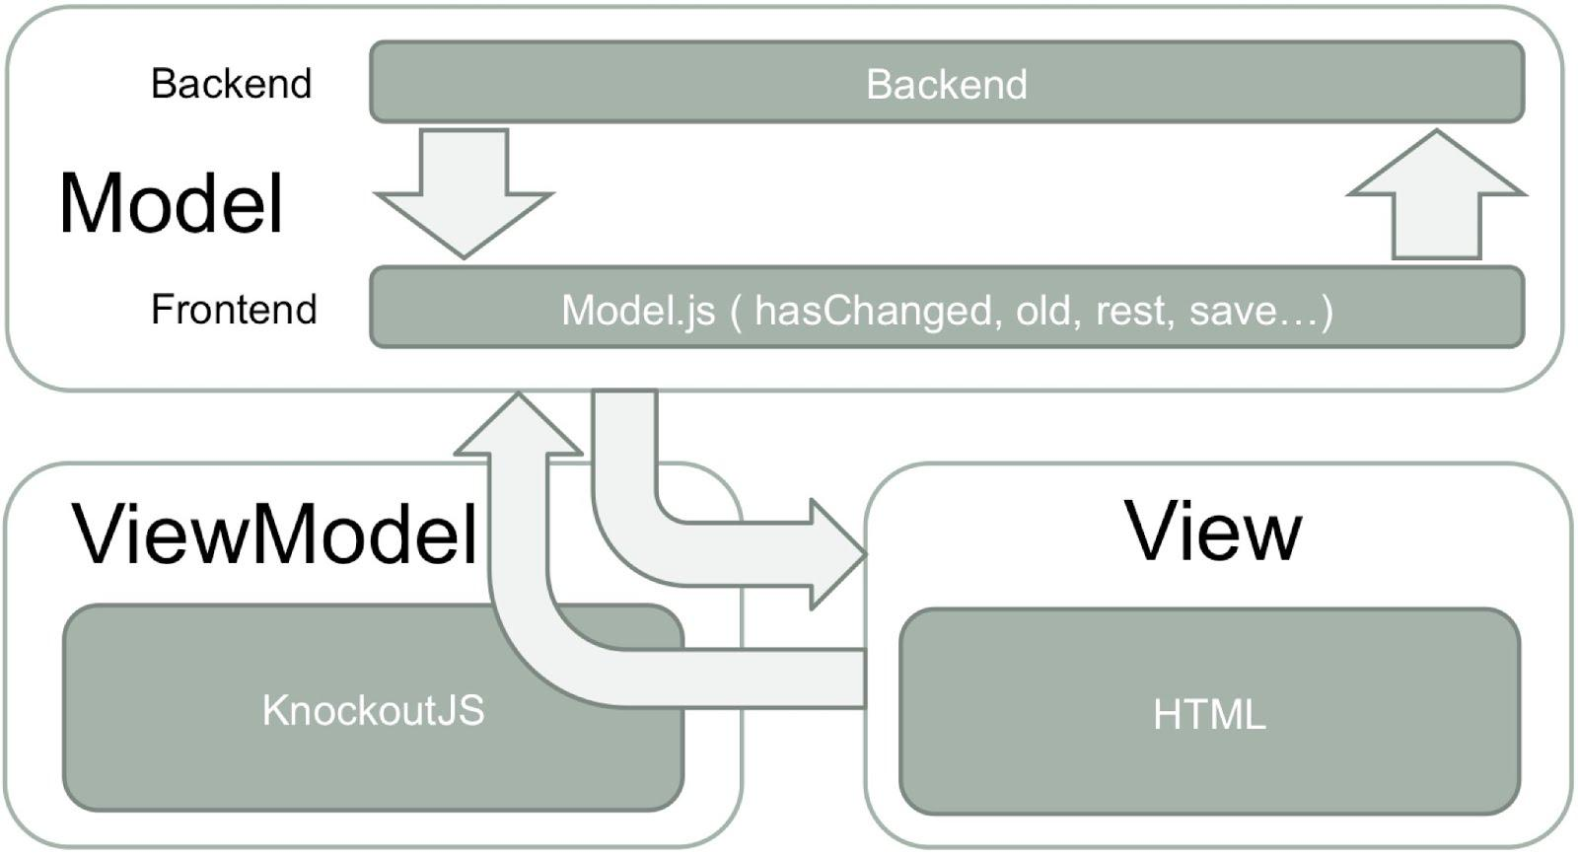
Gliederung
Frontend | Model & View

Slide 33
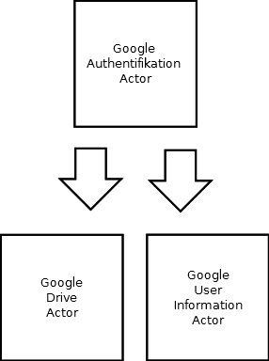
Gliederung
Google Integration | Aktoren

Slide 34
Gliederung
Google Integration | API Anbindung
Realisiert:
Zentrales Token-Management mit Refresh-Token
Google Drive Anbindung
Google Information Provider
Geplant:
Google Kalender
Google Tasks

Slide 35
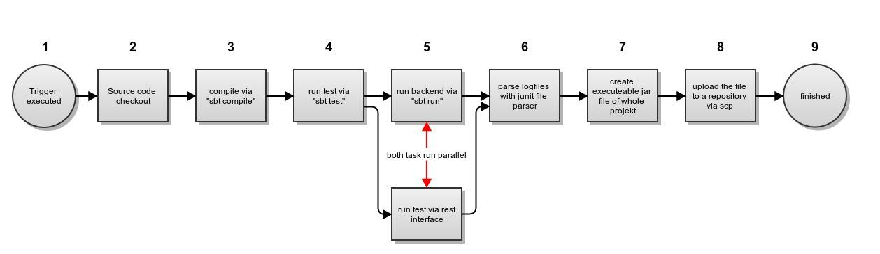
Gliederung
Continuous-Integration Workflow mit Bamboo

Slide 36
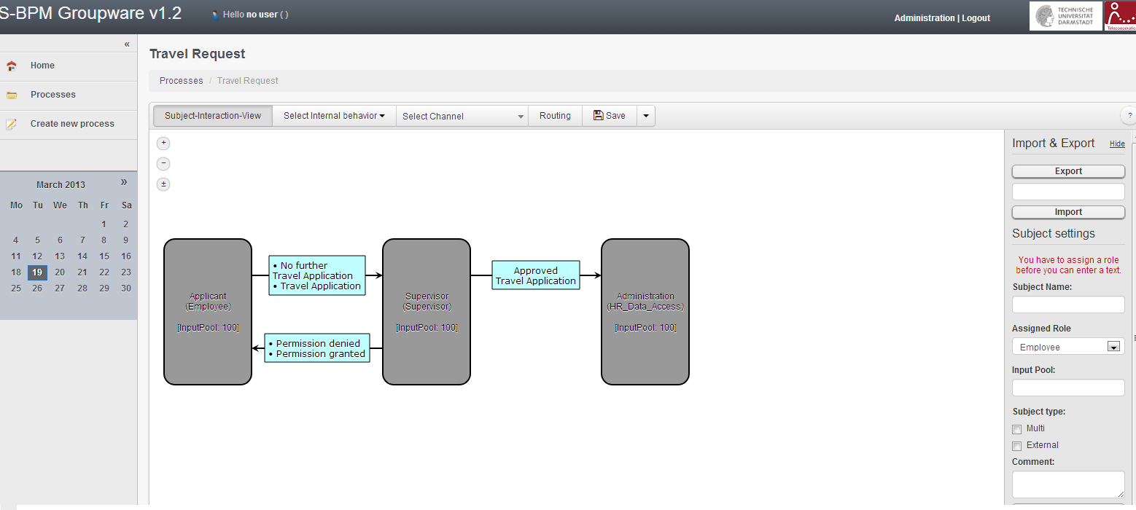
Gliederung
Demo

Slide 37
Gliederung
Zusammenfassung und Ausblick
Zusammenfassung
Layout des Frontends redesigned
Frontend modularisiert
Unterstützung einfacher Sprachelemente in der Ausführung
Send, Receive, Action, End
Multi Send, Multi Receive, Timeouts (nur BE)

Slide 38
Gliederung
Zusammenfassung und Ausblick
Ausblick
Volle Unterstützung von Multisubjekten
Unterstützung weiterer Sprachelemente durch das BE
Formale Verifikation von Prozessmodellen auf Interaction Soundness
Rechte System basierend auf dem Login System

Slide 39
Gliederung
Geschafft!
Vielen Dank für die Aufmerksamkeit!
Fragen?

